Slide 1
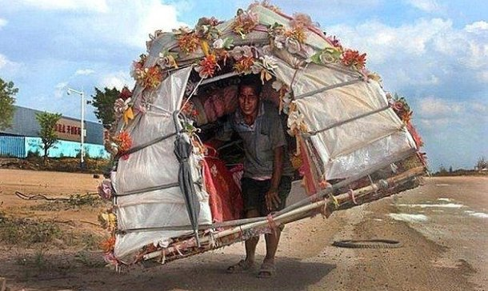
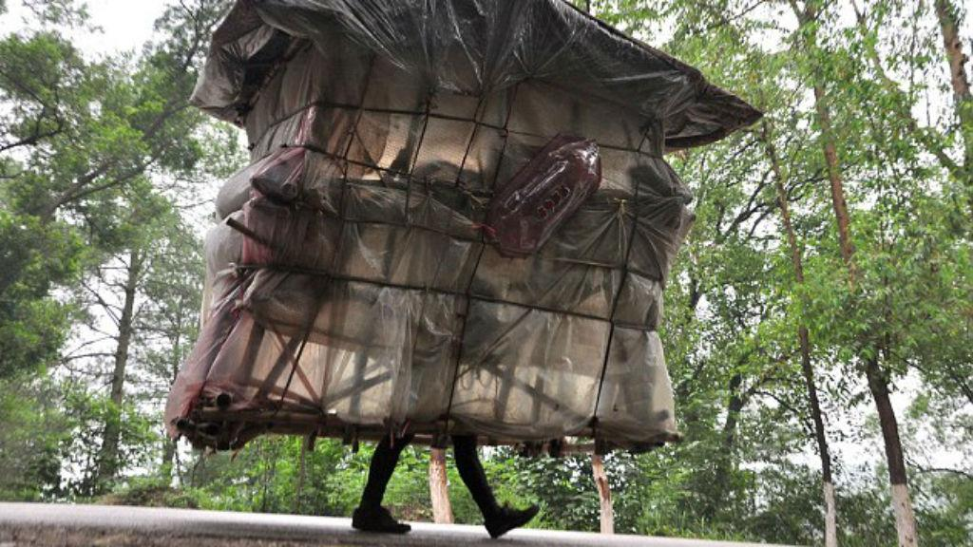

EL DERECHO A LA PORTABILIDAD
Infoem, abril de 2018

Slide 2

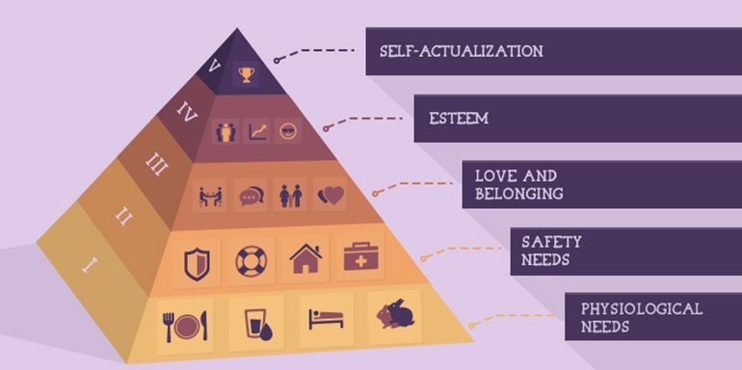
Abraham Maslow
La pirámide de las necesidades
(1943)

Slide 3
EL DERECHO A LA PORTABILIDAD
En la ERA PRE-INTERNET
(rtdP 1.0)

Slide 4
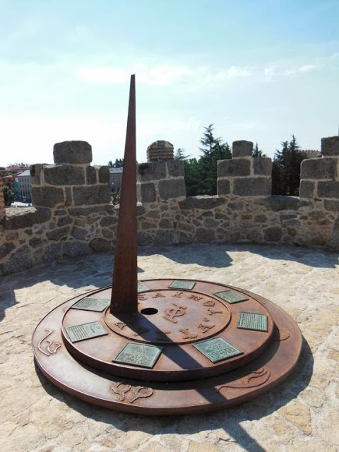

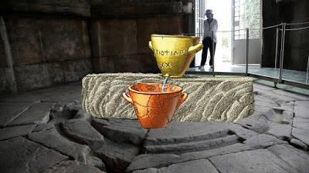

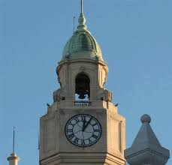
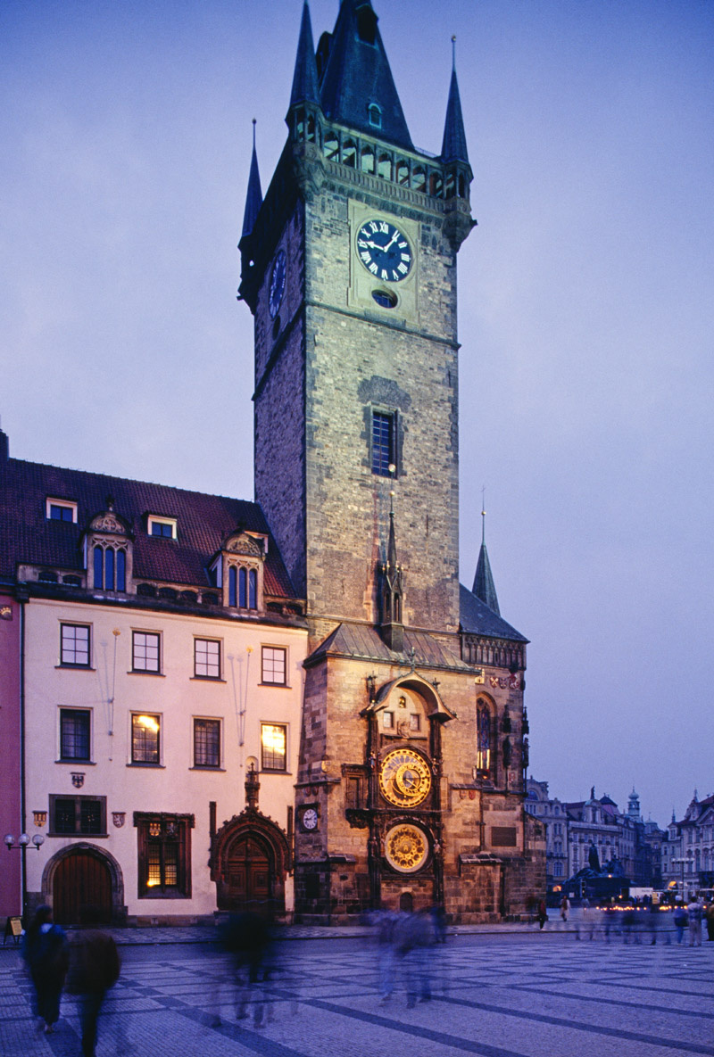
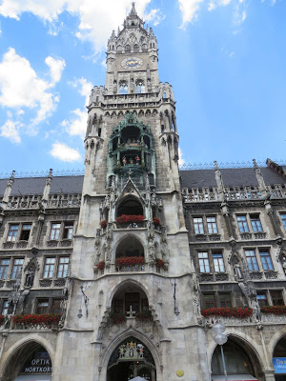
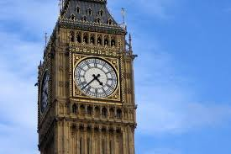

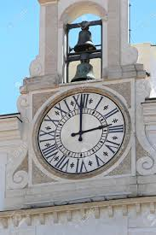
LA PORTABILIDAD DEL TIEMPO
Los relojes de sol, de agua (Clepsidra), de arena y mecánicos, campanarios y edificios

Slide 5
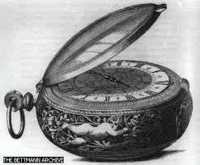

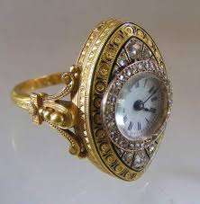
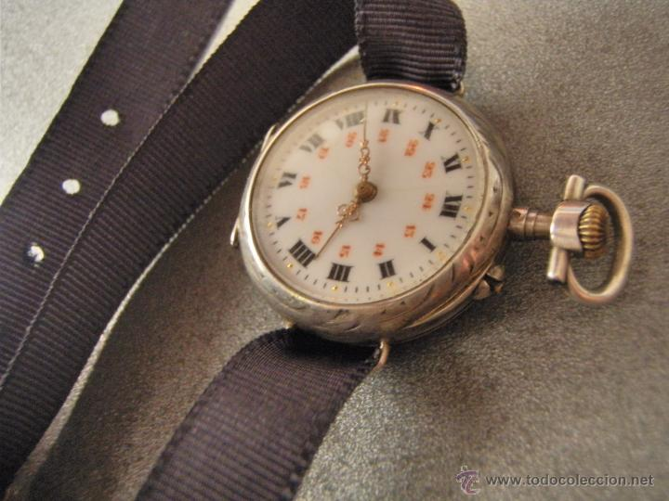

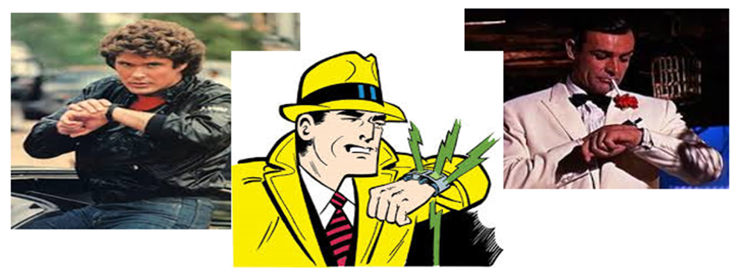
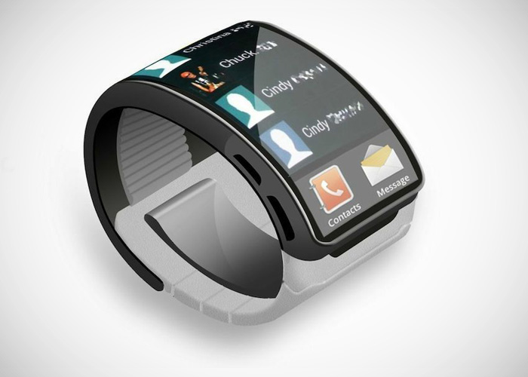
LA PORTABILIDAD DEL TIEMPO
Los relojes portátiles
MECÁNICOS Y ELECTRÓNICOS

Slide 6

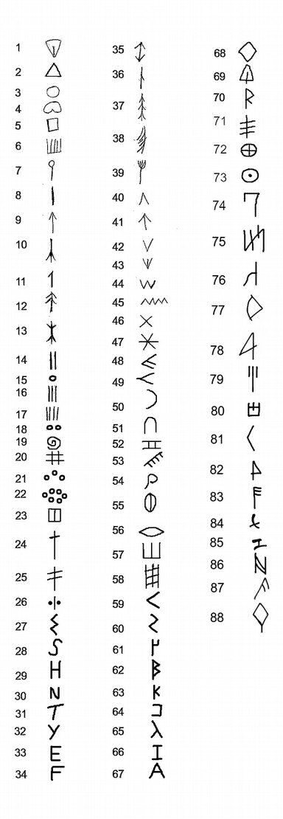

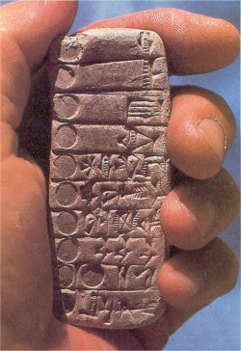
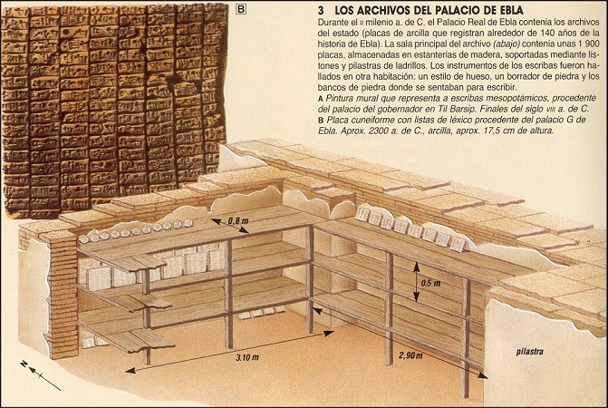
LA PORTABILIDAD DE LA PALABRA
La invención de la escritura (6000 a.C.)
El archivo de información (2.500 a.C.)
6000 a.C.: primeros indicios de protoescritura en China.
2500 a. C.: Archivos del Palacio de Ebla: 2500 placas con relatos sobre comercio, trabajos de estudiantes, documentos administrativos, jurídicos, diplomáticos y textos literarios.

Slide 7
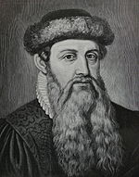
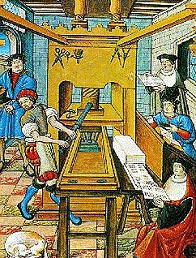

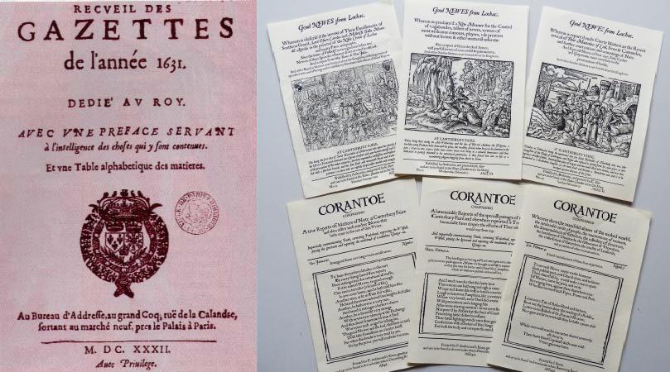

LA PORTABILIDAD DE LA PALABRA
La imprenta de Johannes Gutenberg
La aparición de los periódicos
(1440 - 1800)
1400: los comerciantes italianos y alemanes compilaban crónicas escritas a mano sobre importantes eventos y los circulaban a sus contactos de negocios.
1470: Epistolae ("Letters"), de Gasparinus de Bergamo, 1° libro impreso en Francia (imprenta de Johann Heynlin)
1556: el gobierno de Venecia publicaba mensualmente el “Notizie scritte” que costaba una Gazetta (moneda veneciana de esa época), nombre que luego llegó a significar "periódico”.
1600: 200.000.000 libros publicados en Europa sobre 580.000.000 de habitantes.

Slide 8
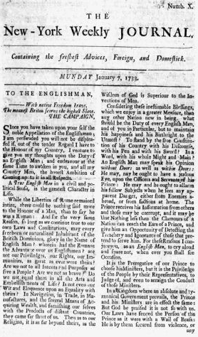
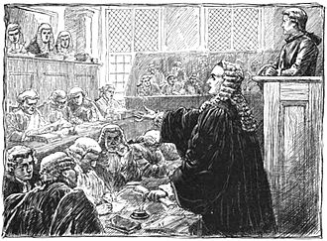
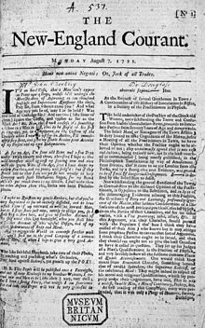
LA PORTABILIDAD DE LA PALABRA
La prensa independiente y la libertad de expresión
(1700 - 1800)
1733: John Peter Zenger funda The New York Weekly Journal, y por sus críticas contra el gobernador colonial William Cosby, en 1734 fue arrestado y absuelto por el Gran Jurado. A Zenger se lo consideró un héroe de la libertad de prensa.
1776: 24 periódicos semanales en las 13 colonias.
Declaración de Derechos de Virginia (1776) y primera enmienda a la Constitución (1789-91): Respuesta a la persecución por el ataque satírico sobre el gobierno que era práctica común.

Slide 9
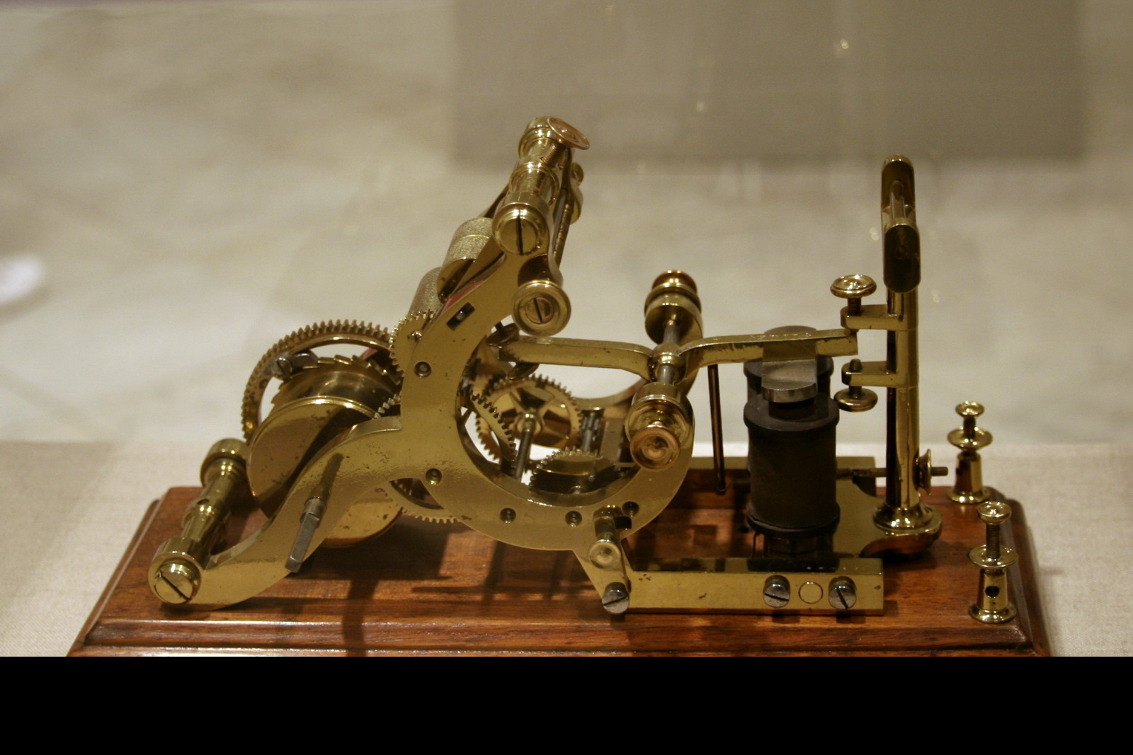
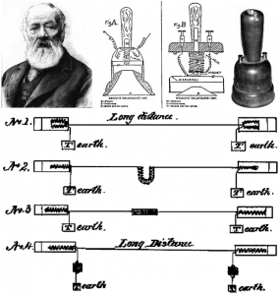
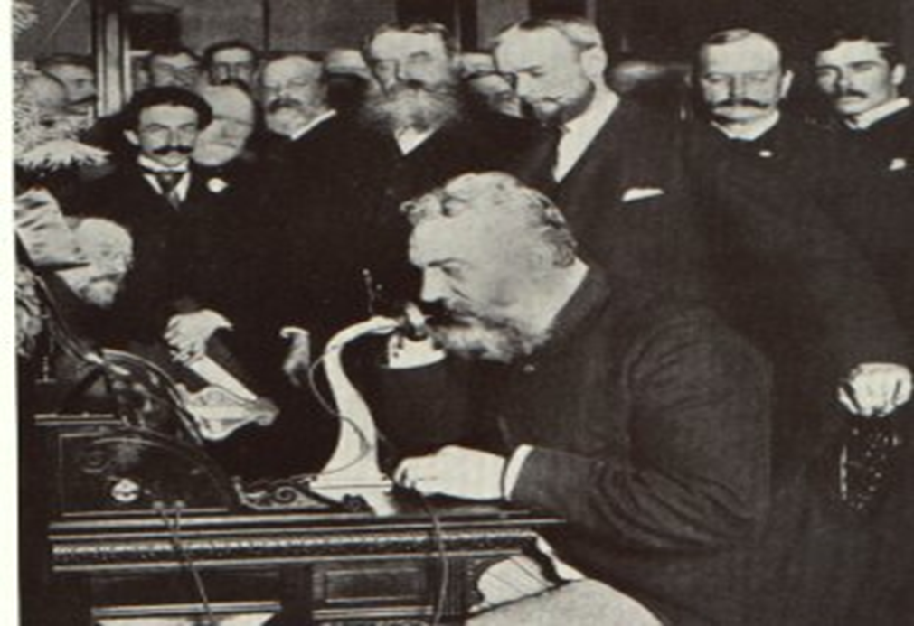
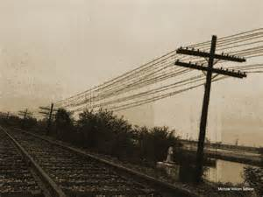
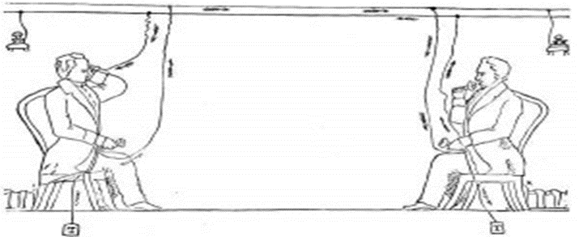
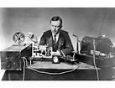
LA PORTABILIDAD DE LA PALABRA
La telegrafía, la radiotelegrafía y la telefonía
(1746-1854- 1876 - 1894)
1746: El telégrafo Morse
1854: El teletrófono de Antonio Meucci
1876: El teléfono de Alexander Graham Bell
1894: La radiotelegrafía
de Marconi

Slide 10
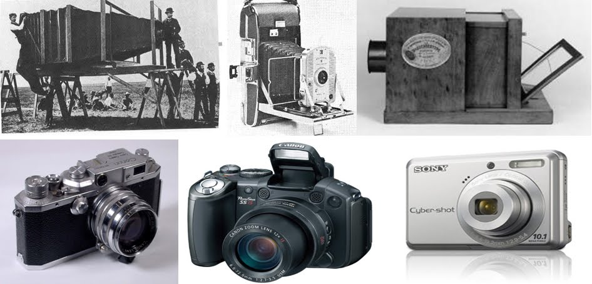
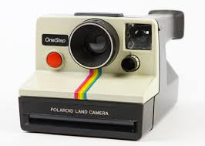
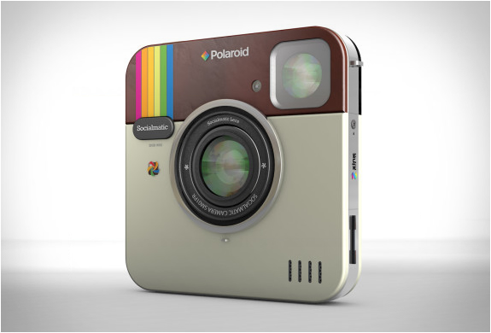
LA PORTABILIDAD DE LAS IMAGENES
La evolución de la fotografía
(1826 - 2000)

Slide 11

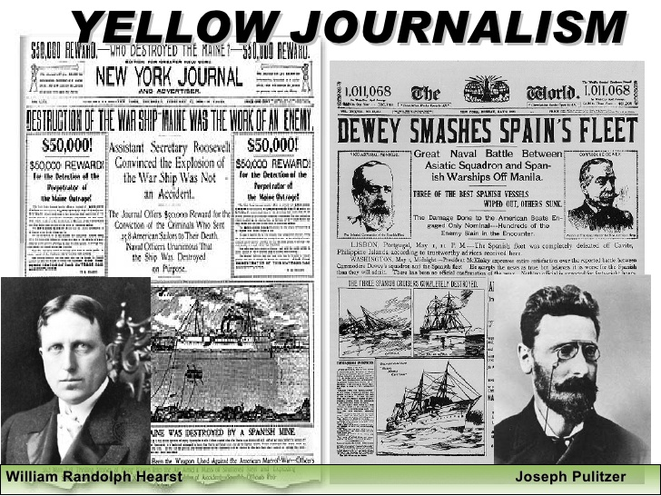

LA PORTABILIDAD DE LA PALABRA
Y DE LAS IMÁGENES
El infotainment (periodismo amarillo)
(1840-1880)
New World (Pullitzer) vs. New York Journal (Hearst): “The yellow kid”
“We called them Yellow because they are yellow” (Yellow: amarillo, cruel, cobarde)

Slide 12
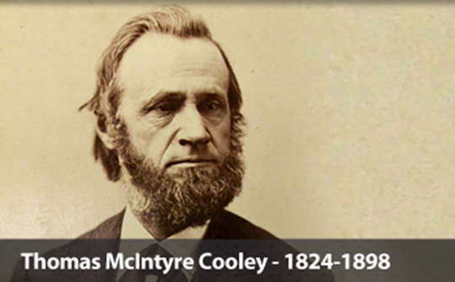

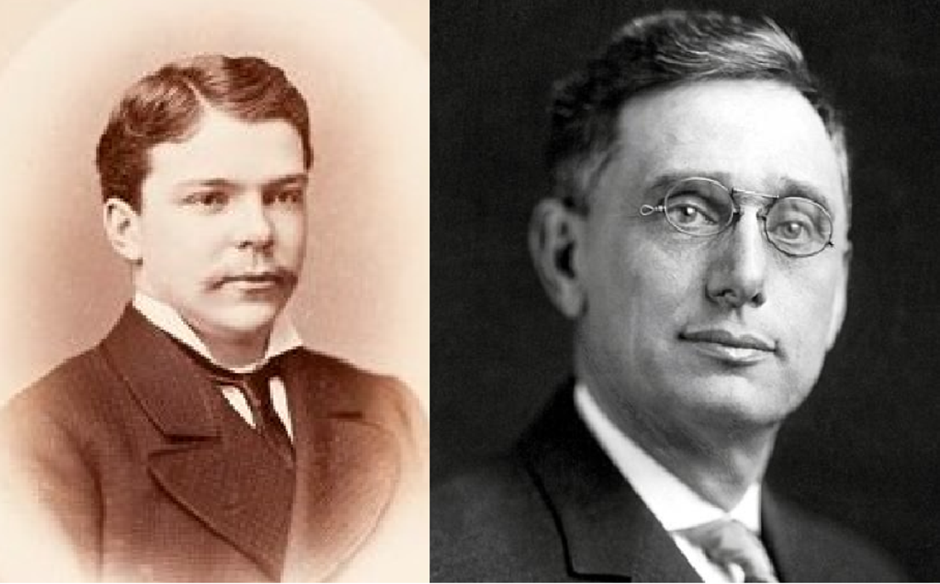
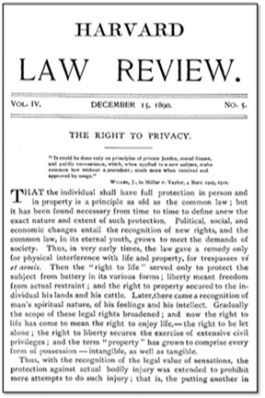
LAS NUEVAS TECNOLOGÍAS Y EL PERIODISMO AMARILLO
Cooley (The right to be let alone, 1880)
Warren & Brandeis (The right to privacy, 1890)
Cooley describió un derecho a verse libre de ataques o de amenazas de violencia física o psicológica. “Inmunidad personal. El derecho de una persona debe decirse como el derecho a una inmunidad completa: a ser dejado solo. El deber correlativo es el de no infligir un daño y mantener distancia necesaria para prevenir los atentados direccionados a causar un daño”
“Pensamientos, emociones y sensaciones demandan reconocimiento legal…
“Recientes inventos y métodos de negocio llaman la atención respecto del nuevo paso que deberá ser dado para la protección de la persona, y para asegurar al individuo lo que el juez Cooley llama el derecho a ser dejado solo”

Slide 13
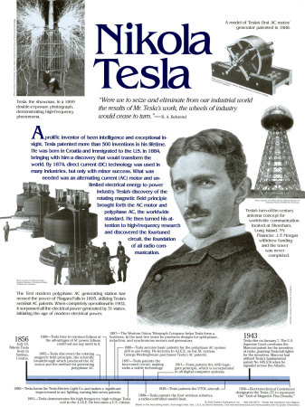


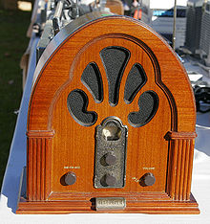
La PORTABILIDAD DE LOS SONIDOS
El radiotransmisor de Tesla
La radiofonía de Marconi
(1893-1906)

Slide 14
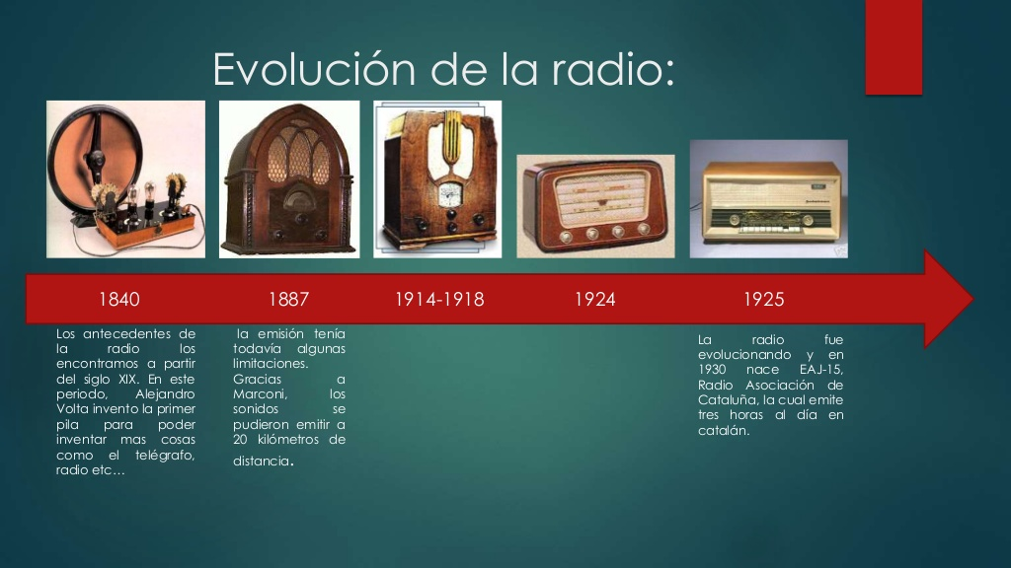
LA PORTABILIDAD DE LOS SONIDOS
La evolución de los receptores de radio
(1887 - 2017)

Slide 15
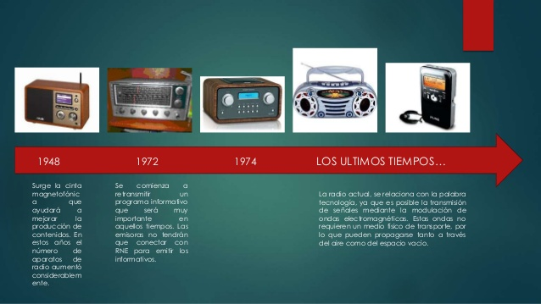
LA PORTABILIDAD DE LOS SONIDOS
La evolución de los receptores de radio
(1887 - 2017)

Slide 16
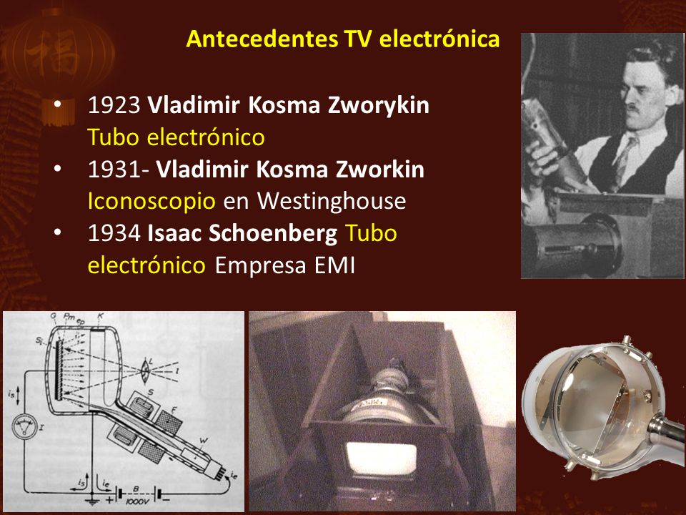
LA PORTABILIDAD DE LA IMAGEN
La aparición de la televisión
(1927-1930)
Inglaterra, 1927: primeras emisiones públicas (BBC). Programación a partir de 1936.
Inicialmente se utilizaron sistemas mecánicos y recién en 1937 comenzaron las transmisiones regulares de TV electrónica en Francia y en el Reino Unido.
Estados Unidos, 1930: (CBS y NBC). Programación a partir de 1939.

Slide 17
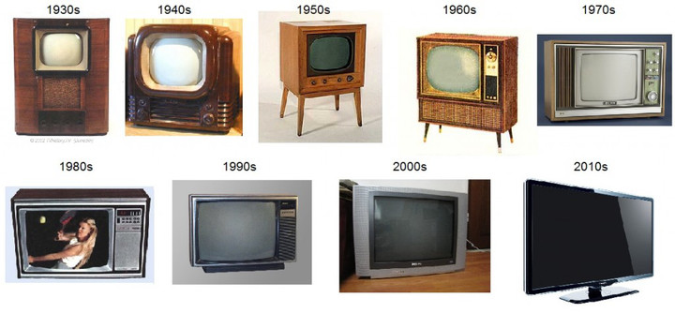
LA PORTABILIDAD DE LA IMAGEN
Evolución de los televisores de mesa
(1930-2017)

Slide 18
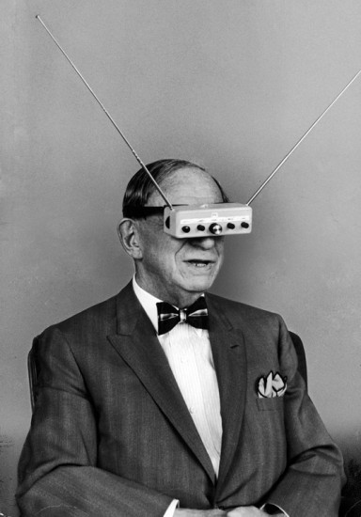

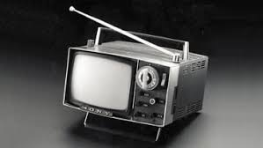
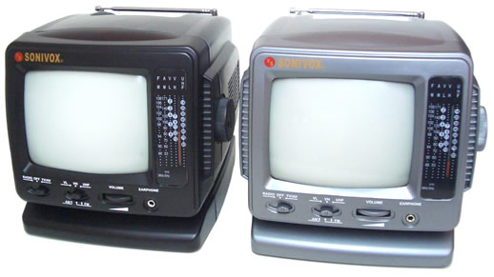
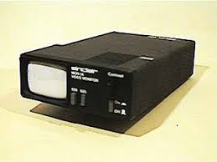
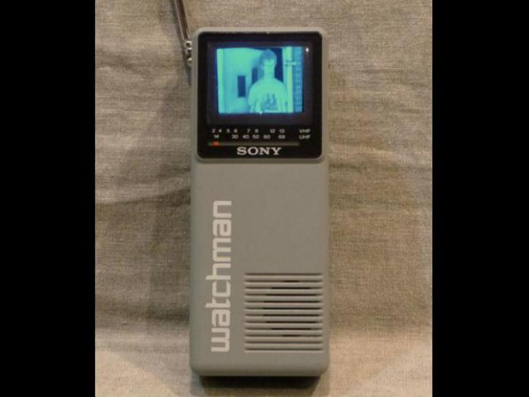
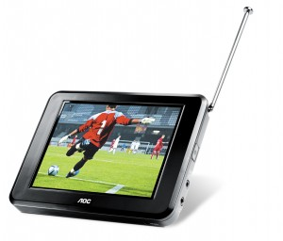
LA PORTABILIDAD DE LA IMAGEN
Los televisores portátiles
(1960-2017)
Hugo Gernsback y su televisor portátil - 1963

Slide 19
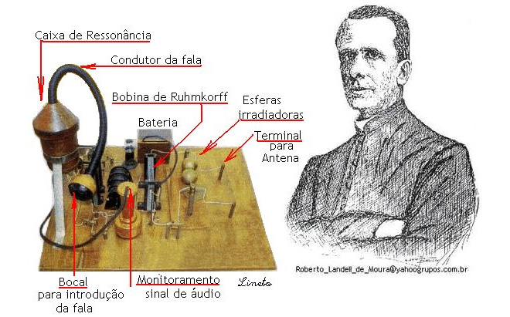





LA PORTABILIDAD DE LA PALABRA
El teléfono inalámbrico desde landell de moura hasta carter
(1894 - 1920 – 1950 – 1954 - 1980)

Slide 20





LA PORTABILIDAD DE LA PALABRA
Mensáfonos, buscapersonas, radiopagers, beepers
(1921 -1936 – 1939 – 1949- 1974)
1921: Policía de Detroit en banda AM.
1949: Jewish Hospital de Nueva York (Telanswerphone).
1956: Hospital St.Thomas (Londres) Multitone Electronics
1974: Motorola Pageboy I, “beeper”.

Slide 21



LA PORTABILIDAD DE LA PALABRA
La telefonía móvil básica
(1973 – 1982 - 2007)

Slide 22






LA PORTABILIDAD DE LA PALABRA
El Short Message Service (SMS)
¿fin del beeper?
(1992)
Vodafone envía el primer SMS comercial: Merry Christmas. Orbitel 901 primer celular GSM capaz de enviar y recibir SMS.
1994: 61.000.000 de beepers. 1995: Motorola full text two way pager. 2001: Motorola discontinuó su pager.
2016: 5.000.000. Se mantiene preponderantemente en la industria médica por sus ventajas sobre celulares.
Alta Bates Summit Medical Center (Berkeley, California) 1000 sobre 4500 empleados los usan.

Slide 23


LA PORTABILIDAD DE LA PALABRA
La telefonía fija y el primer fax
(1964)

Slide 24



LA PORTABILIDAD DE LA PALABRA
La telefonía fija y el fax el efax ¿fin del fax?
(1980 - 2000)

Slide 25







LA PORTABILIDAD DE LA INFORMACIÓN
Las tarjetas perforadas Jacquard – hollerith
(1804 – 1890 – 1933)
El telar de Jacquard (1804)
La tabuladora Hollerith
Censo EEUU (1890)
Censo alemán
(1933)

Slide 26

LA PORTABILIDAD DE LA INFORMACIÓN
Harvard’s IBM Automatic Sequence Controlled Calculator
(1941)

Slide 27


LA PORTABILIDAD DE LA INFORMACIÓN
“Colossus” Primer computadora mecánica
(1943)

Slide 28


LA PORTABILIDAD DE LA INFORMACIÓN
Electronical Numerical Integrator And Computer (ENIAC)
(1945)

Slide 29

LA PORTABILIDAD DE LA INFORMACIÓN
La introducción del fax comercial
(1964)
Xerox Magnafax Telecopier (1966)

Slide 30


LA PORTABILIDAD DE LA INFORMACIÓN
IBM 650: primer computadora en serie
(1953)

Slide 31



LA PORTABILIDAD DE LA INFORMACIÓN
ARPANET: Advanced Research Projects Agency Network
(1969)
1958: Directiva Eisenhower 5105.15 Advanced Research Projects Agency (ARPA)
1962: J.C.R. Licklider fue escogido para liderar el ARPA computer research.
1963: Memorandum discutiendo el concepto de "Intergalactic Computer Network".
1968: Plan completo para una red de computadoras
1969: ARPANET inicial de 4 IMPs, en la costa oeste.
29/10/69: Primer mensaje desde la UCLA (el sistema colapsó en la cuarta letra)
1983: 500 computadoras conectadas – nace protocolo de Internet

Slide 32
EL DERECHO A LA PORTABILIDAD
En la era de INTERNET
(rtdP 2.0)

Slide 33



LA PORTABILIDAD DE LA INFORMACIÓN
Internet (1.0)
(1982-1983)
1982: Definición del protocolo TCP/IP (Internet Protocol) y de la palabra Internet (Arpanet se muda a ese protocolo).
1983: Primer servidor de nombres de sitios.
Umberto Eco: “El ordenador e Internet son la verdadera revolución del siglo y, como la imprenta, pueden modificar nuestra manera de pensar y de aprender. La prensa de Gutenberg produjo la libre interpretación de la Biblia, arruinó a los iluminados y provocó la aparición de una nueva pedagogía, basada en los libros y en las imágenes. Antes de la imprenta, un niño no podía acceder a un manuscrito. Hoy, con Internet, podemos saber cosas que nuestros antepasados tardaban una vida en conocer. “

Slide 34


LA PORTABILIDAD DE LA INFORMACIÓN
Las computadoras se hacen personales
(1984)

Slide 35








LA PORTABILIDAD DE LA INFORMACIÓN
Las computadoras se tornan “portables”
(1982)

Slide 36

LA PORTABILIDAD DE LA INFORMACIÓN
La evolución humana hacia 1984

Slide 37

LA PORTABILIDAD DE LA INFORMACIÓN
Web 1.0: la fase legible (“readable”)
La pirámide de Maslow reconfigurada

Slide 38



LA PORTABILIDAD DE LA INFORMACIÓN
Web 2.0: La fase ¿escribible? (“writable”) La web participativa
(2000-2010)
Web 2.0
Es la fase “writable” con datos interactivos entre usuarios y sitios.
La web 2.0 alienta la participación, la colaboración y compartir la información.

Slide 39

LA PORTABILIDAD DE LA INFORMACIÓN
Los smartphones con wi-fi
(2008)

Slide 40





LA PORTABILIDAD TOTAL (CONVERGENCIA DIGITAL)
Smartphones
¿desaparecen los dumbphones?

Slide 41




LA PORTABILIDAD DE LA INFORMACIÓN
Web 2.0: La fase “escribible”
(2000-2010)

Slide 42

LA PORTABILIDAD DE LA INFORMACIÓN
Web 2.0: La fase “escribible”
La dependencia de la tecnología portable

Slide 43

LA PIRÁMIDE DE MASLOW
RECONFIGURADA PARA EL SIGLO XXI

Slide 44

LA PORTABILIDAD DE LA INFORMACIÓN
La convergencia digital total
(2008)

Slide 45


LA PORTABILIDAD DE LA INFORMACIÓN
Web 2.0: La fase “escribible”
Consecuencias de la portabilidad total

Slide 46

Web 3.0: la fase “ejecutable” la pirámide de Maslow reconfigurada

Slide 47



LA PORTABILIDAD DE LA INFORMACIÓN
De la prensa al ciberperiodismo

Slide 48


LA PORTABILIDAD DE LA INFORMACIÓN
Periódicos digitalizados, portales, blogs, twitter, Instagram…

Slide 49




TEDH: “Delfi.AS vs. Estonia”
Responsabilidad de los portales por comentarios de sus lectores (2013-2015)
“Delfi AS vs. Estonia” (2013 1° Chamber – 2015 ECtHR Grand Chamber 4669/0)
By 15-2 majority, the ECtHR’s Grand Chamber ruled that Estonian news site Delfi is liable for anonymous online readers’ defamatory comments, even when they are removed upon request, and that the removal is not a violation of the Article 10 of the European Convention on Human Rights's guarantees of the freedom of speech.
The ruling was unexpected, because of potential conflicts with the "actual knowledge" standard of Article 14 of the EU's E-Commerce Directive.

Slide 50




TEDH: “MTE.hu e Index.hu vs. Hungary”
Responsabilidad de los portales por comentarios de sus lectores (2016)
Magyar Tartalomszolgáltatók Egyesülete and Index.hu ZRT v. Hungary, 4ª Chamber, 2016
A self-regulatory body (MTE) and an Internet news portal (Index.hu Zrt) were not liable for the offensive comments posted by their anonymous readers criticising the misleading business practices of a real estate website.
By referring to its Grand Chamber’s judgment in Delfi AS again, the Court confirms that Internet news portals, in principle, must assume duties and responsibilities. However, because of the particular nature of the Internet, these duties and responsibilities may differ to some degree from those of a traditional publisher, notably as regards third-party content.
The Court is of the opinion that the present case was different from Delfi AS: though offensive and vulgar, the incriminated comments did not constitute clearly unlawful speech; and they certainly did not amount to hate speech or incitement to violence, as they did in Delfi AS

Slide 51



LA PORTABILIDAD DE LA INFORMACIÓN
Web 3.0: La fase “ejecutable” (La web semántica)
(2010-2020)
Web 3.0
Es la fase “ejecutable” con aplicaciones dinámicas, servicios interactivos e interacción “máquina a máquina”
Web 3.0 es la web semática donde las computadoras pueden interpretar la información como los humanos y generar y distribuir inteligentemente contenidos útilies a la medida de las necesidades de los usuarios.

Slide 52




LA PORTABILIDAD DE LA INFORMACIÓN
Web 3.0: La fase “ejecutable”
Smart homes – Smart cities – Smart world

Slide 53




LA PORTABILIDAD DE LA INFORMACIÓN
Web 4.0 (la web simbiótica?
(2020-?)
Web 4.0 es la web simbiótica. Una web abierta, entramada e inteligente. La web OS como un total y único sistema operativo donde la información fluye desde cualquier punto a cualquier otro punto.
El logro es la interacción entre humanos y máquinas en simbiosis.
La línea divisorial entre humanos y máquinas se desdibuja.

Slide 54




LA PORTABILIDAD DE LA INFORMACIÓN PERSONAL
Victor Mayer-Schönberger – Viviane Reding
(2009 – 2010)
Victor Mayer-Schönberger:
“Delete: the virtue of fogetting in the digital age”
Necesitamos encontrar formas para empoderar a los internautas, que necesitan sentir que sus derechos fundamentales y sus datos están a salvo en el mundo digital y para ello deben tener efectivo control sobre lo que colocan en línea y ser capaces de corregir, modificar o borrarlos según sus deseos.

Slide 55
LA PORTABILIDAD DE LA INFORMACIÓN PERSONAL
LAS REGULACIONES EUROPEAS
(2012 - 2016 - 2018)
Primera propuesta de Reglamento General de Protección de Datos de la Unión Europea (2012)
Reglamento General de Protección de Datos de la Unión Europea (2016)
Anteproyecto de reforma a la Ley Orgánica de Protección de Datos de carácter personal de España (2017)

Slide 56
LA PORTABILIDAD DE LA INFORMACIÓN PERSONAL
Primera propuesta de Reglamento General de Protección de Datos
(2012)
Artículo 18. Derecho a la portabilidad de los datos.
1. Cuando se traten datos personales por vía electrónica en un formato estructurado y comúnmente utilizado, el interesado tendrá derecho a obtener del responsable del tratamiento una copia de los datos objeto de tratamiento en un formato electrónico estructurado y comúnmente utilizado que le permita seguir utilizándolos.
2. Cuando el interesado haya facilitado los datos personales y el tratamiento se base en el consentimiento o en un contrato, tendrá derecho a transmitir dichos datos personales y cualquier otra información que haya facilitado y que se conserve en un sistema de tratamiento automatizado a otro sistema en un formato electrónico comúnmente utilizado, sin impedimentos por parte del responsable del tratamiento de quien se retiren los datos personales.
3. La Comisión podrá especificar el formato electrónico contemplado en el apartado 1 y las normas técnicas, modalidades y procedimientos para la transmisión de datos personales de conformidad con lo dispuesto en el apartado 2. Dichos actos de ejecución se adoptarán con arreglo al procedimiento de examen contemplado en el artículo 87, apartado 2.

Slide 57
LA PORTABILIDAD DE LA INFORMACIÓN PERSONAL
Reglamento General de Protección de Datos Reglamento (EU) 2016/679
(2016)
Art. 20. Derecho a la portabilidad de los datos
1. El interesado tendrá derecho a recibir los datos personales que le incumban, que haya facilitado a un responsable del tratamiento, en un formato estructurado, de uso común y lectura mecánica, y a transmitirlos a otro responsable del tratamiento sin que lo impida el responsable al que se los hubiera facilitado, cuando:
a) el tratamiento esté basado en el consentimiento con arreglo al artículo 6, apartado 1, letra a), o el artículo 9, apartado 2, letra a), o en un contrato con arreglo al artículo 6, apartado 1, letra b), y
b) el tratamiento se efectúe por medios automatizados.
2. Al ejercer su derecho a la portabilidad de los datos de acuerdo con el apartado 1, el interesado tendrá derecho a que los datos personales se transmitan directamente de responsable a responsable cuando sea técnicamente posible.
3. El ejercicio del derecho mencionado en el apartado 1 del presente artículo se entenderá sin perjuicio del artículo 17. Tal derecho no se aplicará al tratamiento que sea necesario para el cumplimiento de una misión realizada en interés público o en el ejercicio de poderes públicos conferidos al responsable del tratamiento.
4. El derecho mencionado en el apartado 1 no afectará negativamente a los derechos y libertades de otros.

Slide 58





LA PORTABILIDAD DE LA INFORMACIÓN PERSONAL
Las regulaciones Iberomericanas
Proyecto de reforma a la LOPD de 1999 (España)
“Estándares de Protección de Datos Personales para los Estados Iberoamericanos” (Red Iberoamericana de Protección de datos).
Ley General de Protección de Datos Personales en Posesión de Sujetos Obligados, (México)
Anteproyecto de reforma integral a la Ley 25.326 de Protección de Datos Personales y Hábeas Data (Argentina).
Proyecto de reforma integral a la Ley 19.628, sobre protección a la vida privada (Chile)

Slide 59
LA PORTABILIDAD DE LA INFORMACIÓN PERSONAL
Anteproyecto de reforma
Ley Orgánica de Protección de Datos de Carácter Personal de España (2017)
Artículo 27. Derecho a la portabilidad.
1. El derecho a la portabilidad regulado en el artículo 20 del Reglamento (UE) 2016/679 podrá ejercerse por el afectado respecto de los datos que hubiera facilitado al responsable del tratamiento y de los que se deriven directamente del uso por aquél de los servicios prestados por el responsable.
2. El derecho a la portabilidad no se extenderá a los datos que el responsable hubiere inferido a partir de aquellos a los que se refiere el apartado anterior. En todo caso, el afectado podrá ejercer respecto de estos datos los restantes derechos enumerados en este capítulo, particularmente el derecho de acceso contemplado en el artículo 15 del Reglamento (UE) 2016/679.

Slide 60
LA PORTABILIDAD DE LA INFORMACIÓN PERSONAL
Los Estándares Iberoamericanos de la RIPD (2017)
30 (“Derecho a la portabilidad de los datos personales”)
30.1. Cuando se traten datos personales por vía electrónica o medios automatizados, el titular tendrá derecho a obtener una copia de los datos personales que hubiere proporcionado al responsable o que sean objeto de tratamiento, en un formato electrónico estructurado, de uso común y lectura mecánica, que le permita seguir utilizándolos y transferirlos a otro responsable, en caso de que lo requiera.
30.2. El titular podrá solicitar que sus datos personales se transfieran directamente de responsable a responsable cuando sea técnicamente posible.
30.3. El derecho a la portabilidad de los datos personales no afectará negativamente a los derechos y libertades de otros.
30.4. Sin perjuicio de otros derechos del titular, el derecho a la portabilidad de los datos personales no resultará procedente cuando se trate de información inferida, derivada, creada, generada u obtenida a partir del análisis o tratamiento efectuado por el responsable con base en los datos personales proporcionados por el titular, como es el caso de los datos personales que hubieren sido sometidos a un proceso de personalización, recomendación, categorización o creación de perfiles.

Slide 61
LA PORTABILIDAD DE LA INFORMACIÓN PERSONAL
Ley General de Protección de Datos en Posesión de Sujetos Obligados
México (2017)
Artículo 57. Cuando se traten datos personales por vía electrónica en un formato estructurado y comúnmente utilizado, el titular tendrá derecho a obtener del responsable una copia de los datos objeto de tratamiento en un formato electrónico estructurado y comúnmente utilizado que le permita seguir utilizándolos.
Cuando el titular haya facilitado los datos personales y el tratamiento se base en el consentimiento o en un contrato, tendrá derecho a transmitir dichos datos personales y cualquier otra información que haya facilitado y que se conserve en un sistema de tratamiento automatizado a otro sistema en un formato electrónico comúnmente utilizado, sin impedimentos por parte del responsable del tratamiento de quien se retiren los datos personales.
El Sistema Nacional establecerá mediante lineamientos los parámetros a considerar para determinar los supuestos en los que se está en presencia de un formato estructurado y comúnmente utilizado, así como las normas técnicas, modalidades y procedimientos para la transferencia de datos personales

Slide 62
LA PORTABILIDAD DE LA INFORMACIÓN PERSONAL
Proyecto de reforma LPDP de Argentina (2017)
Art. 33. Derecho a la portabilidad de datos personales.
Si se brindan servicios en forma electrónica que incluyan el tratamiento de datos personales, el titular de los datos tiene derecho a obtener del responsable del tratamiento una copia de los datos personales objeto de tratamiento en un formato estructurado y comúnmente utilizado que le permita su ulterior utilización. El titular de los datos puede solicitar que sus datos personales se transfieran directamente de responsable a responsable cuando sea técnicamente posible.
Este derecho no procederá cuando:
a) su ejercicio imponga una carga financiera o técnica excesiva o irrazonable sobre el responsable o encargado del tratamiento;
b) vulnere la privacidad de otro titular de los datos;
c) vulnere las obligaciones legales del responsable o encargado del tratamiento;
d) impida que el responsable del tratamiento proteja sus derechos, su seguridad o sus bienes, o los derechos, seguridad y bienes del encargado del tratamiento, o del titular de los datos o de un tercero.

Slide 63
LA PORTABILIDAD DE LA INFORMACIÓN PERSONAL
Proyecto de reforma LPDP de Chile
(2017)
Artículo 19
Derecho a la portabilidad de datos
Los titulares tendrán derecho a la portabilidad de sus datos personales. Podrán solicitar y recibir sus datos en un formato estructurado, de uso común y lectura mecánica, y a transmitirlos a otro responsable del tratamiento sin que lo impida el responsable al que se los hubiera facilitado, cuando:
a) el tratamiento esté basado en el consentimiento explicitado en un contrato.
b) el tratamiento se efectúe por medios automatizados.
Al ejercer su derecho a la portabilidad el titular tendrá derecho a que los datos personales se transmitan directamente de responsable a responsable cuando sea técnicamente posible.

Slide 64
Palabras finales
Oscar Puccinelli
oscarpuccinelli@gmail.com
opuccine@fderec.unr.edu.ar
+5493415458972

